Slide 2
স্বাগতম

Slide 3
পরিচিতি
শিক্ষক পরিচিতি
পাঠ পরিচিতি
দিপক সূত্র ধর
সহকারী শিক্ষক
বড়ালিয়া উচ্চ বিদ্যালয়
বড়ালিয়া, দত্তপাড়া, লক্ষ্মীপুর।
শ্রেণিঃ নবম
বিষয়ঃ ফিন্যান্স ও ব্যাংকিং
অধ্যায়ঃ ৩য়
সময়ঃ ৪০ মিনিট
Email: dipakbhs78@gmail.com

Slide 4
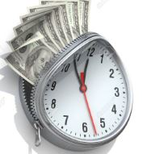
ছবি টি লক্ষ্য কর...

Slide 5
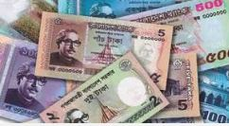
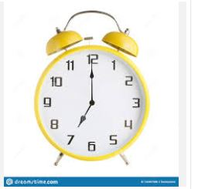
অর্থের
সময়
মূল্য

Slide 6
এই পাঠ শেষে শিক্ষার্থীরা......
অর্থের সময় মূল্যের ধারণা ব্যাখ্যা করতে পারবে।
অর্থের বর্তমান (বার্ষিক/চক্রবৃদ্ধি)মূ্ল্য নির্ণয় করতে পারবে।
সঞ্চয় স্কিমের ভবিষ্যত মূল্য নির্ণয় করতে পারবে।

Slide 7
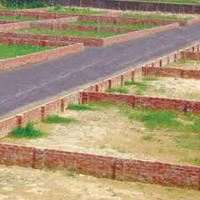
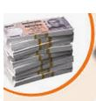
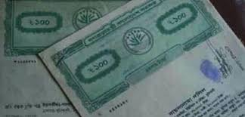
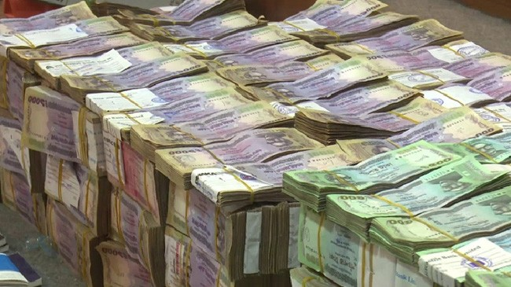
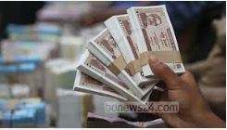
১০ বছর
দ্বিগুণ
দ্বিগুণ
জমি ক্রয় করলে দশ বছরে দ্বিগুণ আবার তা না করে ব্যাংকে জমা রাখলে দ্বিগুণ। অর্থ বৃদ্ধির কারণ সময়। সময়ের সাথে সাথে অর্থের বৃদ্ধিই “অর্থের সময় মূল্য”

Slide 8
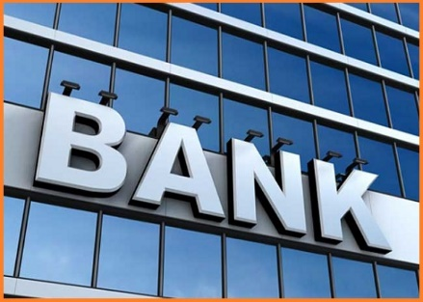
বাবা তার ছেলেকে ৫ বছর পর একটি মোটর সাইকেল ক্রয় করে
দেওয়ার উদ্দেশ্যে ১০০,০০০ টাকা পাওয়ার আশায় একটি ব্যাংকে গেলে
বার্ষিক ১০% হারে সুদ প্রদানের প্রস্তাব দেয়। অন্য ব্যাংকে গেলে
৯.৫% হারে মাসিক চক্রবৃদ্ধির প্রস্তাব দেয়। কোন ব্যাংকে টাকা রাখা যুক্তিযুক্ত হবে ?
1ম
২য়
PV=$\frac{FV}{{\left(1+i\right)}^{n} }$ PV=$\frac{FV}{{(1+\frac{i}{m})}^{m∗n}}$
ব্যবহারিকঃ(পুরোটা খাতায় লিখ)

Slide 9
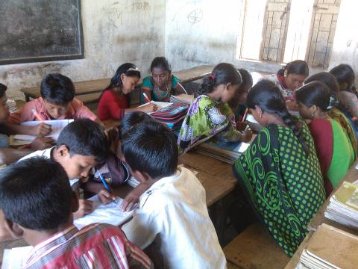
 | রোল
 | ১ থেকে ৬
 | ৭ থেকে ১২
 | ১৩ থেকে ১৮
 | ১৯ থেকে ২৪
 | ২৫ থেকে ৩০
দলের নামের জন্য নিচের বক্সে ক্লিক করুন
গোলাপ
শিউলী
বেলী
জবা
বকুল
দলিয় কাজ
এই মুহুর্তে যা খাতায় লিখেছো তা দিয়ে –”কোন ব্যাংকে টাকা রাখা যুক্তিযুক্ত হবে বলে তুমি মনে কর” (উত্তরের পক্ষে যুক্তি দাও ) ।

Slide 10
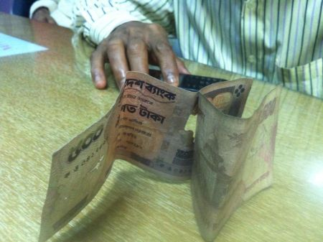
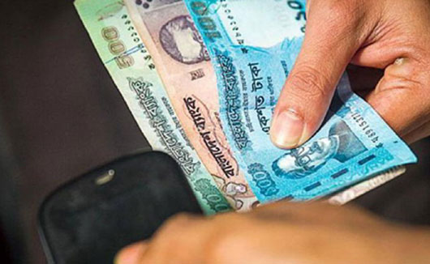
ব্যবহারিকঃ (পুরোটা খাতায় লিখ)
FV=${PV(1+i)}^{n}$
সময় ২ বছর
১০০০ টাকার ভবিষ্যৎ মূল্য কত?
ব্যাংক সুদের হার ১০%

Slide 11
একক কাজ
বার্ষিক ব্যাংক সুদের হার ১০% হলে ২ বছরে ১০০০ টাকার ভবিষ্যৎ মূল্য কত হবে ?

Slide 12
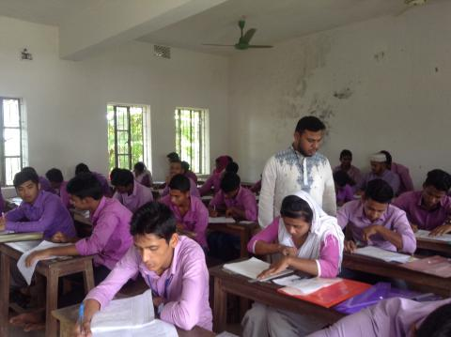
মূল্যায়ন
১/ অর্থের সময় মূল্য নির্ধারণের মূল কারণ কোনটি?
সুদের হার
মুদ্রা নীতি
অর্থের তারল্য
বর্ধিত মুনাফা
৩/ ১০% সুদে ১ বছরের ১০০ টাকার বর্তমান মূল্য কত?
৯০.০০ টাকা
৯০.৯০ টাকা
৯০.৯১ টাকা
৯০.৯২ টাকা
২/ বর্তমান মূল্য ১০০ টাকা হলে ১০% হারে ২ বছর পর মোট কত পাওয়া যাবে?
১২০
১২১
১২২
১২৩
৪/ মাসিক চক্রবৃদ্ধি সুদ বলতে বছরে কত বার সুদের কথা বলা হয়েছে ?
৩ বার
৪ বার
৬ বার
১২ বার

Slide 13
বাড়ির কাজ
৮.৫০% সুদে ১০ বছর পর ১২০০০০ টাকা পেতে হলে বর্তমান মূল্য কত হবে ?

Slide 14
ধন্যবাদ

